Slide 1

CA-Care Cloud
ภาณุวัฒน์ ประทุมขำ
โปรแกรมเมอร์อาวุโส
DAMASAC

Slide 2

CA-Care Cloud คืออะไร
CA Care Cloud คือ ระบบการดูแลผู้ป่วยมะเร็ง ซึ่ง Online อยู่บนระบบเครือข่ายอินเทอร์เนต หรือ Cloud System
CA Care Cloud ช่วยให้การดูแลผู้ป่วยมะเร็งเชื่อมโยงกันในโรงพยาบาลเครือข่ายต่างๆ ทั้งยังเชื่อมโยงไปถึงหน่วยบริการปฐมภูมิ เพื่อการดูแลผู้ป่วยอย่างต่อเนื่อง และทั่วถึง
CA Care Cloud เป็นการร่วมมือกันระหว่าง DAMASAC คณะสาธารณสุขศาสตร์ กับ โรงพยาบาลต่างๆ ที่ดูแลผู้ป่วยโรคมะเร็ง

Slide 3
จุดประสงค์ในการทำ CA-Care Cloud
เนื่องจาก DAMASAC เป็นหน่วยงานที่เชี่ยวชาญในการบริหารและจัดการข้อมูล รวมทั้งวิเคราะห์ข้อมูลด้านสถิติ
เพื่อสนับสนุนให้โรงพยาบาลที่ดูแลผู้ป่วยมะเร็งสามารถป้อนข้อมูลครั้งเดียว และให้ได้ข้อมูลสำหรับป้อนโครงการวิจัยอื่นด้วย เช่น CASCAP เป็นต้น
เพื่อให้ได้ข้อมูลผู้ป่วยโรคมะเร็ง ซึ่งจะสามารถนำมาเป็นข้อมูลป้อนเข้าสู่ระบบ DAMUS เพื่อผลิตงานวิจัยต่อไปได้

Slide 4
ภาพรวมของ CA-Care Cloud
ออนไลน์ สามารถเชื่อมผู้ป่วยจากโรงพยาบาลต่างๆ เข้าด้วย โดยใช้เลขประจำตัวประชาชน 13 หลัก
การป้อนข้อมูลทำได้ง่าย โดยการป้อนข้อมูลชิ้นเล็กๆ โดยไม่ต้องรอฟอร์มการเก็บข้อมูล
ข้อมูลแต่ละครั้ง ประกอบไปด้วย Who What Where When How Whom
แสดงรายงานเฉพาะหน่วยบริการ หรือเปรียบเทียบกับหน่วยบริการอื่น หรือทั้งหมด
มีระบบดึงข้อมูลจากฐานข้อมูลอื่นของโรงพยาบาลเพื่อมาประมวลผล

Slide 5
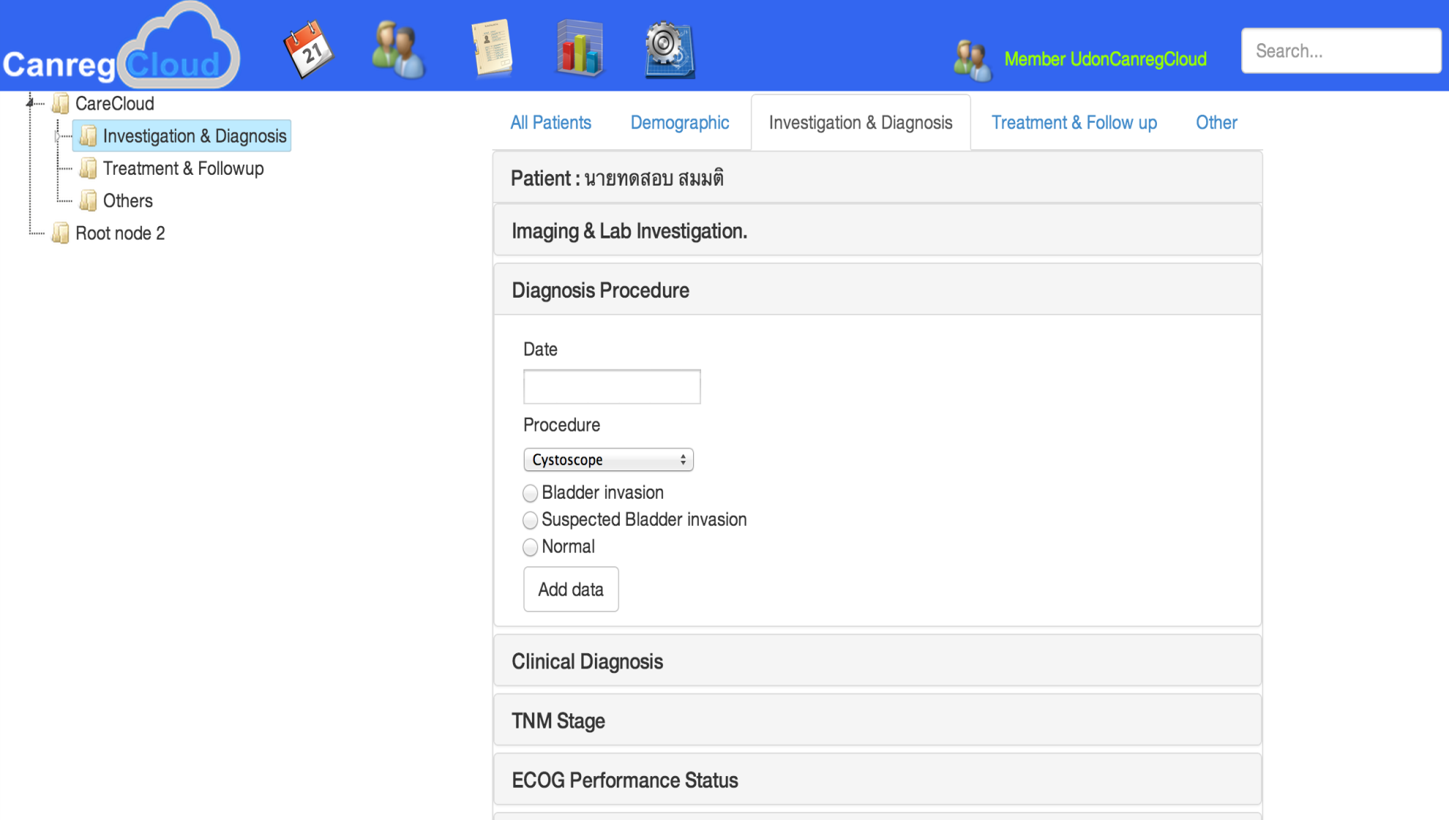
Prototype

Slide 6
CA Care Cloud กับคณะฯ
เนื่องจากอยู่ในช่วงเริ่มต้นการพัฒนา ทางทีมงานพัฒนา ยินดีร่วมงานกับทุกท่าน ที่เล็งเห็นความสำคัญและพัฒนาต่อยอด
ฐานข้อมูลสามารถเพิ่มฟอร์มการเก็บข้อมูลจากโครงการวิจัยอื่นที่เกี่ยวข้องกับโรคมะเร็ง
เมื่อทำการเก็บข้อมูล จะได้ข้อมูลทะเบียนโรคมะเร็ง และ ข้อมูลการให้บริการด้านการแพทย์เกี่ยวกับโรคมะเร็ง ที่สามารถนำมาเป็นวัตถุดิบในการทำวิจัยต่อไป

Slide 7
THANK YOU
CA-Care Cloud Team

